Slide 1
Le stress au travail
Pr W. BENHASSINE
Médecin du travail
Ergonome

Slide 2
Plan du cours
Introduction/ généralités
Mécanismes physiopathologiques du stress
Effets du stress sur la santé
Etiologie et facteurs favorisants
Stratégie de la prévention du stress en entreprise

Slide 3
Pourquoi un cours sur le stress?
Le stress, est il un phénomène nouveau ?
1993 : le BIT consacre tout un chapitre dans son rapport « le travail dans le monde : le stress est devenu l’un des plus graves problèmes de notre temps. Il met en péril la santé physique et mentale des individus et en outre, il coûte très cher aux entreprises et à l’économie. »
À cette date, le stress est déjà connu dans les pays anglo-saxons et d’Europe du Nord →
BIT : bureau international du travail (structure de l’Organisation Internationale du Travail

Slide 4
Pourquoi le stress?
Le stress, est il un phénomène nouveau ?
Dans les 80’s, les sociétés nordiques étaient sous l’emprise du culte de « l’excellence et la performance » → développement d’un fléau : stress → les entreprises installent des psychologues pour apprendre aux employés la gestion du stress, la relaxation.

Slide 5
Pourquoi le stress?
Le stress, est il un phénomène nouveau ?
La CEE (2000) et l’OMS (2004) :
→ recommandent de « mettre en place des actions préventives et curatives sur le plan individuel et collectif » .
→reconnaissent pour la première fois l’existence et surtout l’ampleur du harcèlement moral et de la violence au travail

Slide 6
Pourquoi le stress?
Le stress est il un phénomène récent?
Pourtant, le mot stress a été utilisé pour la première fois par Hans Selye en 1936 qui le définit comme « a non-specific response of the body to any demand for change. »
Le « stress » est décrit donc pour expliquer des symptômes définis comme étant le « strain » (strain then stress = الضغط ثم التوتر )→ il faut donc le définir, l’identifier, le mesurer pour le prévenir

Slide 7
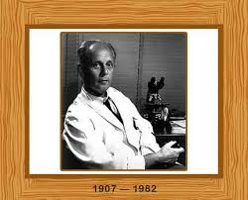
Hans Selye

Slide 8
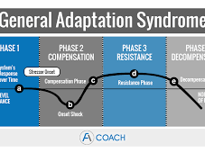

Slide 10
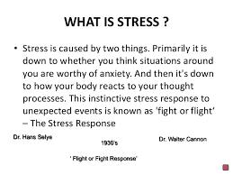

Slide 11
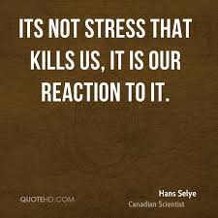

Slide 12
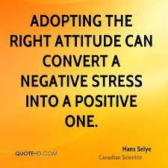

Slide 13
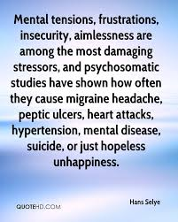

Slide 14
Publications
Voici une bibliographie partielle de ses ouvrages publiés :
1943 : Encyclopedia of endocrinology Section 1, A.W.T. Franks
1946 : Encyclopedia of endocrinology Section IV, Richardson, Bond Wright
1947 : Textbook of Endocrinology, Acta Inc.
1950 : Stress. The physiology and pathology of exposure to stress, Acta Inc.
1952 : The story of the adaptation syndrome, Acta Inc. (en français L'histoire du syndrome général d'adaptation, Gallimard, coll. «L'avenir de la science», 1954
1956 : The Stress of Life, McGraw Hill (en français Le Stress de la vie. Le problème de l'adaptation, Gallimard, coll. «L'avenir de la science», (1re éd. en 1962, 2e éd. en 1975).
1964 : From dream to discovery, McGraw Hill (en français Du rêve à la découverte, La Presse, 1973)

Slide 15
1965 : The Mast cells, Butterworths
1971 : Hormones and resistance, Springer Verlag
1974 : Stress without Distress, Lippincott Company (en français Stress sans détresse, La Presse, 1974)
1976 : Le stress de ma vie, Éditions Stanké
1976 : Stress, health and disease, Butterworths
1979 : Cancer, stress and death, Plenunm Medical Book
1980 : Selye's guide to stress research, Van Nostrand Reinhold

Slide 16
Plan du cours
Introduction/ généralités
Mécanismes physiopathologiques du stress
Effets du stress sur la santé
Etiologie et facteurs favorisants
Stratégie de la prévention du stress en entreprise

Slide 17
Mécanismes physiologiques
Selon Selye, le syndrome général d’adaptation (1935) est la « réponse non spécifique de l’organisme face à une demande ».
Tout au long de sa vie, la personne mémorise les situations stressantes et les réactions biologiques qu’elles ont engendré. Face à une situation évaluée comme ressemblante à une expérience passée, l’individu répond sur le plan biologique par une stimulation hormonale d’une intensité et d’une durée influencée par celle précédemment mémorisée

Slide 18
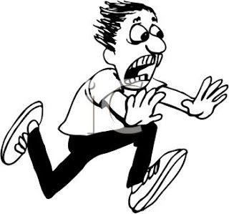

Slide 19
Face à un stimulus stressant, l’organisme réagit en 3 phases :
Phase 1 : réaction d’alarme
Dés la confrontation à la situation stressante, des hormones (catécholamines) sont libérées par l’organisme. Leurs effet est d’augmenter la fréquence cardiaque, la tension artérielle, les niveaux de vigilance, la température du corps, dilatation des vaisseaux des muscles → préparer l’organisme pour le combat ou la fuite.
Phase 2 : résistance
Si la situation stressante persiste, de nouvelles hormones (glucocorticoïdes) sont secrétées → préparent l’organisme aux besoins énergétique demandés par le stress
Phase 3: épuisement
Si la situation stressante se prolonge ou s’intensifie, l’organisme est submergé d’hormones activatrices qui vont nuire à la santé.

Slide 20
Plan du cours
Introduction/ généralités
Mécanismes physiopathologiques du stress
Effets du stress sur la santé
Etiologie et facteurs favorisants
Stratégie de la prévention du stress en entreprise

Slide 21
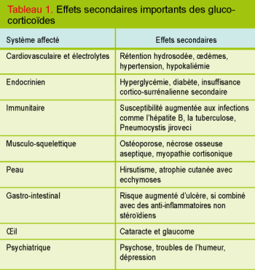
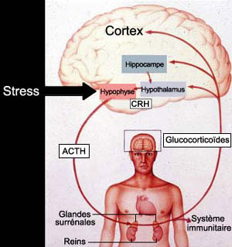

Slide 22
Les conséquences sur l’organisme humain peuvent être immédiates ou tardives
Effets immédiats : sont de 3 types
Physiques
Émotionnels
Intellectuels
Effets tardifs

Slide 23
Effets immédiats :
Symptômes physiques
Douleurs : coliques, maux de tête, douleurs musculaires et articulaires
Troubles du sommeil, de l’appétit et de la digestion
Sensation d’essoufflement,
Sueurs inhabituelles
Symptômes émotionnels
Sensibilité, nervosité ++++
Crises de larmes ou de nerfs
Angoisse, excitation
Tristesse, sensation de mal-être
Symptômes intellectuels
Perturbation de la concentration nécessaire à la tâche → des erreurs et des oublis
Difficultés à prendre des initiatives ou des décisions
Recours à des calmants ou excitants : café, tabac, alcool, somnifères, anxiolytiques, etc.

Slide 24
Effets tardifs :
Syndrome métabolique :
Obésité abdominale,
Résistance à l’insuline (diabète 2)
Hypertension artérielle
Perturbation du métabolisme des lipides
Anxiété, dépression, burn-out
Troubles musculo-squelettiques
Diminution de la résistance aux infections,
Maladies immuno-allergiques (asthme, rhumatismes, etc.)

Slide 25
Plan du cours
Introduction/ généralités
Mécanismes physiopathologiques du stress
Effets du stress sur la santé
Etiologie et facteurs favorisants
Stratégie de la prévention du stress en entreprise

Slide 26
1. Les facteurs de stress au travail
Ce sont les composantes d’une situation de travail qui génèrent une tension →stress
Les facteurs de stress sont de 2 types :
ceux lié au contexte professionnel
Ceux lié à la personnalité

Slide 27
1. Facteurs de stress liés au contexte professionnel
5 grandes catégories de facteurs professionnels :
Facteurs liés à la tâche, au contenu même du travail à effectuer : charge de travail, exigences de qualités, monotonie, peur de faire des erreurs
Facteurs liés à l’organisation du travail : horaires, répartitions des tâches, absence de reconnaissances
Facteurs psychosociaux : type de management, relations avec collègues, reconnaissance de la hiérarchie,
Facteurs liés à l’environnement physique et technique : bruit, chaleur, nouvelle technologie
Facteurs liés à l’environnement socio-économique de l’entreprise : santé de l’entreprise, concurrence,

Slide 28
2. Les facteurs de stress liés à la personnalité
Personnalité de type « A » : caractérisée par
Extrême compétitivité
Un grand désir de réussite
Une fréquente agressivité
De l’impatience
Instabilité émotionnelle : nevrossisme . Facteur fragilisant +++ qui se caractérise par une prédisposition à percevoir et à ressentir la réalité comme menaçante, problématique et pénible.

Slide 29
Plan du cours
Introduction/ généralités
Mécanismes physiopathologiques du stress
Effets du stress sur la santé
Etiologie et facteurs favorisants
Stratégie de la prévention du stress en entreprise

Slide 30
STRATEGIE DE PREVENTION
Prévenir les risques du stress au travail revient tout d’abord à établir une démarche de diagnostic avec les différents acteurs concernés
L’objectif est d’aider l’entreprise, l’administration, les travailleurs à sortir des situations difficiles qui sont à l’origine du stress au travail.

Slide 31
STRATEGIE DE PREVENTION
il s’agit donc :
de rechercher les facteurs favorisant le stress tels que
les facteurs psychosociaux :
contraintes et marges de manœuvre,
objectifs et moyens mis à disponibilité,
travail et hors-travail,
difficultés rencontré individuellement et
soutien des collègues et de la hiérarchie, etc.

Slide 32
STRATEGIE DE PREVENTION
2. Rechercher les indicateurs d’alertes :
Santé : état de santé des salariés, congé de maladies
Ressources humaines : absentéisme, turn-over
Performances
Plaintes

Slide 33
STRATEGIE DE PREVENTION
3. Identifier les tensions au niveau de l’entreprise. Il existe 5 causes :
Les relations et les comportements
Les contraintes du travail
Les conflits de valeurs entre l’entreprise et les salariés
Les changements dans le travail

Slide 34
STRATEGIE DE PREVENTION
3. Proceder à une analyse des différents causes de tension
4. Proposer des pistes de solutions
5. Mettre en œuvre les actions de prévention
6. Evaluation et suivi durable des facteurs de risque

Slide 35
Pour en savoir plus : - Neboit M et Vézina M: stress au travail et santé psychique – éditions Octares 2007. - Falzon P : Ergonomie - dossiers du site Web INRS : https://www.inrs.fr/ - santé mentale au travail - le stress au travail - Prévenir le stress et les facteurs psychosociaux au travail . Sahler B & coll. édictions anact. 2007

